Slide 1
おおさか農政アクションプラン
第３回検討部会
資料２
「成長」の達成目標・取組について

Slide 2
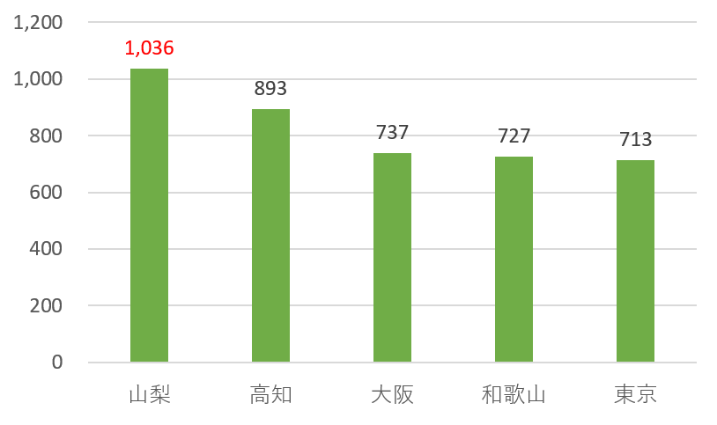
大阪農業の成長に向けての最終目標
現状と目標
・大阪府は小さな面積※で高い収益性を挙げていることが特色 （面積当たりの農業産出額全国３位）
※経営体当たりの経営耕地面積は東京都に次ぎ全国２番目に小さい
（万円/ha）
R6 面積当たりの農業産出額（畜産除く） 上位５県
・大阪農業の成長産業化を図るには、大消費地を抱える
優位性を活かし、この強みをさらに伸ばすため意欲的な目標を定めて施策を展開していく
そのためには…
目標
現在１位の山梨県の水準（1,050万円/ha）まで収益性を高め、全国有数の高収益農業（稼げる農業）をめざす
◇農業産出額（畜産除く）を現在の339億円から
483億円（＋144億円）にする必要がある
※農地面積は現状の数字を想定
◇上記の産出額増加をめざすには
➡担い手の確保育成、経営支援の強化
➡大阪の強みを活かす品目の振興
➡新たな価値の創出 etc…
を複合的に取り組む
※上位２県と大阪府の特徴
１位山梨県・・・産出額の70%が果実、経営耕地面積の48%が樹園地
２位高知県・・・産出額の62%が野菜だが、畑は経営耕地面積の18%
３位大阪府・・・産出額で最も多いのは野菜（47%）だが米の割合も高い（20%）
経営耕地面積は田が多く（66%)、次いで畑(23%)、樹園地(11%)

Slide 3
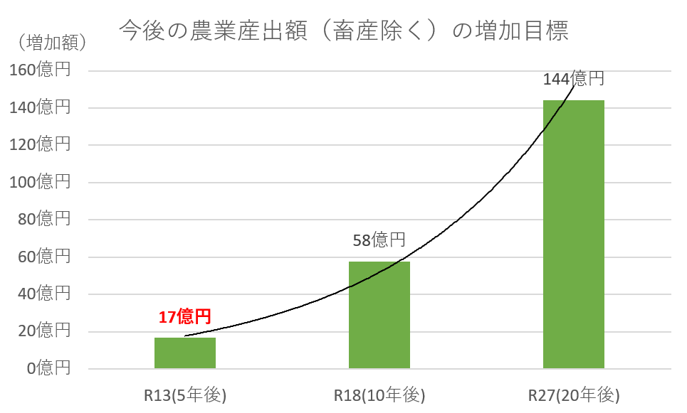
「成長」の５年後達成目標の検討
達成目標の考え方
・20年後の最終目標達成に向け、初動５年間の目標を検討
・目標値としては、毎年度に数字の把握が可能な農業産出額（畜産除く）を想定
新たなAPでの達成目標は左図より
農業産出額（畜産除く）を
３５６億円（現状から＋１７億円）※ と設定
※今後精査により変更の可能性有
産出額増加に向け…
・担い手の経営規模拡大、企業誘致の強化
・農業DXの導入による生産性向上
・基盤整備による高収益作物への転換
・高温対策技術の導入による生産の安定化
などの取組を各品目で展開（詳細は次ページから）
最終目標達成に向け、初動５年間は大きな産出額の増加を目標としない
５年後以降に産出額を大きく伸ばすための準備期間として取り組む

Slide 4

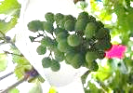
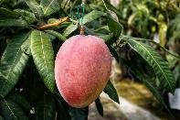
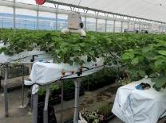
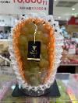

農業産出額増加に向けた取組
重点品目を拡大 （５品目⇒６品目＋作付面積拡大・省力化を図る品目）
重点品目について、【作付面積×収穫量×秀品率×販売単価】の向上を図り、産出額増加をめざす
収穫量・秀品率向上
販売単価向上
夏期高温等に対応した新技術を積極的に探索・導入
農業DXによる収穫増、省力化 等
より収益性の高い品目・品種への転換
新たな需要に対応した販路の多角化 等
高温対策技術の導入
新たな需要に対応した、経営力の高い経営体を中心とする
生産力・収益力の高い産地を育成
次世代フルーツ
経営力の高い経営体の確保・育成
新規就農者の確保・育成の強化
高収益を実現する企業参入の促進
農業者の高収益化支援
更なる成長を加速する基盤整備
水田を多様な品目に対応できる畑地に転換
ハイレベルな経営が可能な樹園地に整備
農業DXを推進する基盤を整備
環境制御による収量増
大阪オリジナル品種
作付面積拡大
主な取組
より収益性の高い品目・品種への転換
いちご・ぶどうの大阪オリジナル品種の育成
次世代フルーツの産地化 等
新たな需要に対応した販路の多角化
シャインマスカットの他産地との差別化（早期出荷）
水なすの生食需要の拡大
IR、高級ホテル等への販路開拓 等
高温対策
夏期高温に強い水なす改良品種の導入、細霧冷房等導入補助 等
農業DX
ぶどう・いちご・水なすのデータ駆動型農業技術実証・普及 等
担い手確保
ぶどう、いちご、水なす・きくなの大阪産(もん)スタートアカデミー強化
企業参入用地の確保 等
R13目標産出額：ぶどう38 (+1)億円、いちご7(+2)億円、水なす9(+1)億円、露地野菜28(+1)億円等 計356(+17)億円
※目標額は今後要精査、産出額以外の評価指標は今後検討

Slide 5
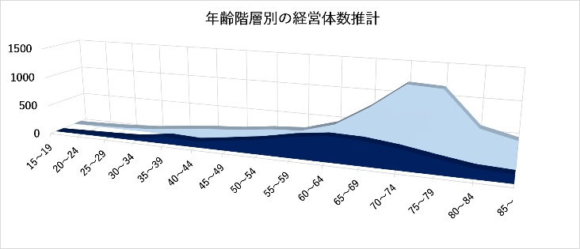
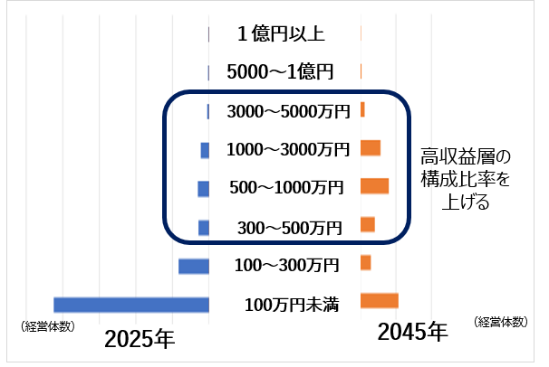
大阪農業の成長に向けた取組
担い手の大幅な減少が見込まれる中、農業産出額を増やすためには経営力の高い農業経営体の確保・育成が重要
経営体数
70歳代
高収益農業を実現する
新たな担い手の確保
意欲ある
農業者の
経営力強化
2045年試算
2025年
年 齢
大阪府農業経営体は70歳代が全体の約４割で今後この世代は引退
販売金額100万円未満の経営体が全体の約7割で1,000万円以上は6％未満
これまでの傾向を踏まえた試算では、2045年には約2,850経営体と半減する見込み
農業産出額144億円の増加に向けて、高収益層の構成比率増加をめざす
高収益な農業を実現する新規就農者や参入企業を支援を強化するとともに、意欲ある農業経営体をトップランナーへ育成する等の施策を実施
新規就農者の確保・育成の強化
高収益を実現する企業参入の促進
農業者の高収益化支援
就農者数の確保
市町村農業塾や農業大学校と連携した研修体系の確立
参入支援
「企業参入重点地区」の設定による農地確保支援
セミナーや相談会等による参入企業の探索・啓発
研修による技術習得支援や経営計画作成支援、個別相談対応
大阪農業をけん引するトップランナーの育成
販売額3,000万円以上をめざすトップランナーを育成する講座実施等
大阪らしさを活かした「交流型農業」の推進
交流型農業により経営発展をめざす農業者向けの講座実施や顧客獲得支援（クラウドファンディング実施支援等）
意欲ある農業者の伴走支援
育成対象農業者を対象とした経営課題解決に向けた専門家派遣や経営指導による伴走支援
就農者の定着・収益性向上
高収益農業実践に向けた技術力・経営力の習得
農地・施設等の確保支援
「大阪農業つなぐセンター」 を核とした参入支援
就農に向けたトータルサポート
儲かる農業の実現
2-5

Slide 6
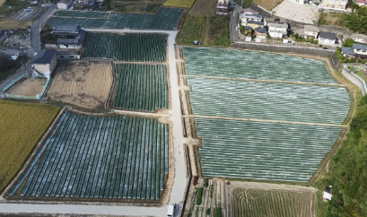
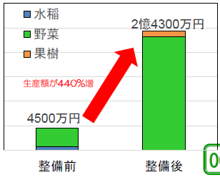
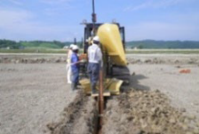
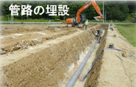
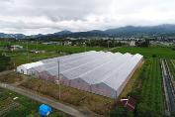
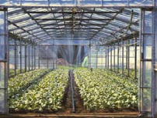
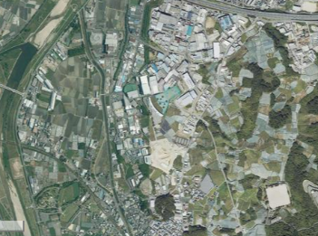
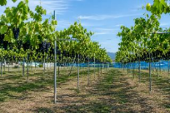
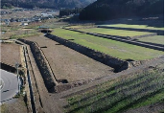
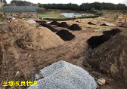
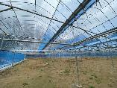
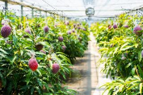
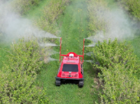
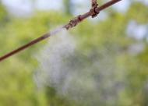
大阪農業の成長に向けた取組
◆さらなる成長を加速する基盤整備 【基盤整備戦略】
・高収益作物への転換や最先端技術の導入による高品質で高収量な農業経営を可能とする農業基盤を整備
・品目や地域特性に応じたきめ細かな整備により、企業等新たな担い手の参入や規模拡大を促進
●水田を多様な品目に対応できる畑地に転換
➡排水性改善や土層改良により畑地に転換
➡パイプライン化等により、水管理自動化や環境制御等の先端技術導入を促進
➡整備済農地の再整備により、迅速に整備効果を発揮
●ハイレベルな経営が可能な樹園地に整備
➡「引越し型整備」の推進
➡急傾斜地の勾配修正やかんがい施設整備、平地での整備等により、
環境制御が可能なハウス栽培やスマート農業技術の導入を促進
●農業DXを推進する基盤を整備
➡Wi-fi基地局や電気設備の整備により、スマート農業導入を容易に
【先行事例】 伏見堂地区 （富田林市）
水田の汎用化により、参入企業2社が葉物野菜中心に経営を展開
暗渠排水
パイプライン
施設園芸
かん水の周年供給
【樹園地整備】 引越し型整備
水田等の先行整備・引越しにより、収入を確保しながら樹園地整備を推進
平坦な樹園地（イメージ）
引越先
既存樹園地
区画整形・勾配修正
水田の土層改良
高度環境制御が
可能なハウス整備
次世代フルーツ
（AIによるイメージ）
ドローン防除機
噴霧冷却

Slide 7
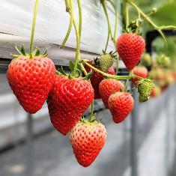
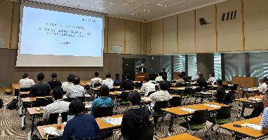
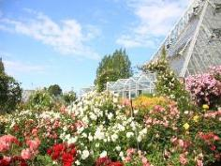
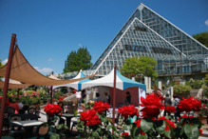
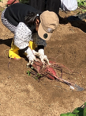


大阪農業の成長に向けた取組
◆コト消費の拡大に対応する交流型農業（観光農園等）の展開
・近年の交流型農業の盛り上がりをふまえ、府内の観光農園等への誘客促進による、
農業者の経営安定・発展をめざす
●交流型農業実施による農業者の高収益化支援
➡消費者との交流により経営拡大をめざす農業者への実現支援
●観光農園の発信力強化
➡「平日の利用者を増やしたい」、「農園同士のつながりが欲しい」等の課題解決に向けた、
セミナーや交流会の実施による観光農園同士や観光関連事業者との連携強化
●府立花の文化園、府立農業公園でのコト消費拡大
➡府管理施設における農業体験等の取組拡大
＜府立花の文化園＞
➡花きを学び、憩う場を提供し、もって府民の花きに関する理解に資する機会の提供
万博レガシー継承による新たな魅力の創出・発信
＜府立農業公園＞
➡府民への農業体験機会の提供、農業・農空間の価値に関する理解促進
農村文化を四季折々体感できるコンテンツの提供
【府立花の文化園】
【府立農業公園】

